Slide 1
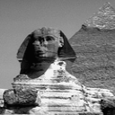
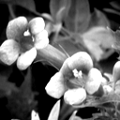
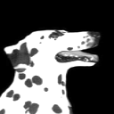
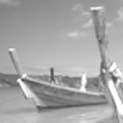
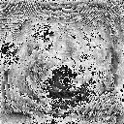
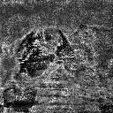
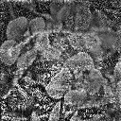
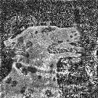
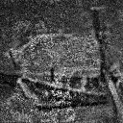
Нейро-GS синтез дифракционных оптических элементов
4 изображения → 1 фазовый ДОЭ
→ 4 плоскости
Фотоника и информационная оптика · 2026
Notes:
Здравствуйте. Мы научили нейросеть строить один фазовый ДОЭ сразу для четырёх изображений: за один прямой проход вместо сотен итераций классических методов.

Slide 2
Один ДОЭ должен обслужить четыре плоскости
16 384
4 × 16 384
1,2 мм
степеней свободы: фазовый ДОЭ 128×128
ограничений: 4 плоскости по 128×128 пикселей
4 дистанции: 24,1 / 25,3 / 26,5 / 27,7 мм
Сложность: спекл и перекрёстные помехи; это не доказанный физический предел.
Исходный fast: SSIM 0,392 и 389 мс в Docker CPU.
Цель: сохранить SSIM и ускорить запуск в Docker.
2 / 7
Notes:
Задача: одна фазовая маска 128 на 128 должна одновременно дать четыре разных изображения на четырёх расстояниях. Степеней свободы в четыре раза меньше, чем ограничений, а плоскости стоят ближе глубины резкости, поэтому изображения мешают друг другу. Классические методы справляются итерациями, но медленно.

Slide 3
Метод: нейросетевой старт + 100 итераций GS
4 цели + параметры Френеля
Stage-0 U-Net: начальная фаза
channels_last: ускорение CPU
100 итераций GS
8-битный ДОЭ + независимая оценка
FFT и амплитудные ограничения
один ДОЭ для 4 плоскостей
Без нового обучения: наследованные веса + физическое уточнение
Гибрид
нейросеть инициализирует, GS завершает
Веса
наследованная первая стадия; student не используется
Docker
режим по умолчанию, ручная настройка не нужна
3 / 7
Notes:
Сеть получает четыре цели и они же, обратно распространённые в плоскость ДОЭ. U-Net и шесть обучаемых стадий уточнения, по сути обучаемый Гершберг–Сакстон, выдают фазу. Внутри сети стоит расчёт Френеля, поэтому потери считаются теми же метриками, что у жюри. Учителя нет: готовые ДОЭ не нужны. Данные: открытые наборы и генератор, разделение по источникам. Обучали в Colab на L4.

Slide 4
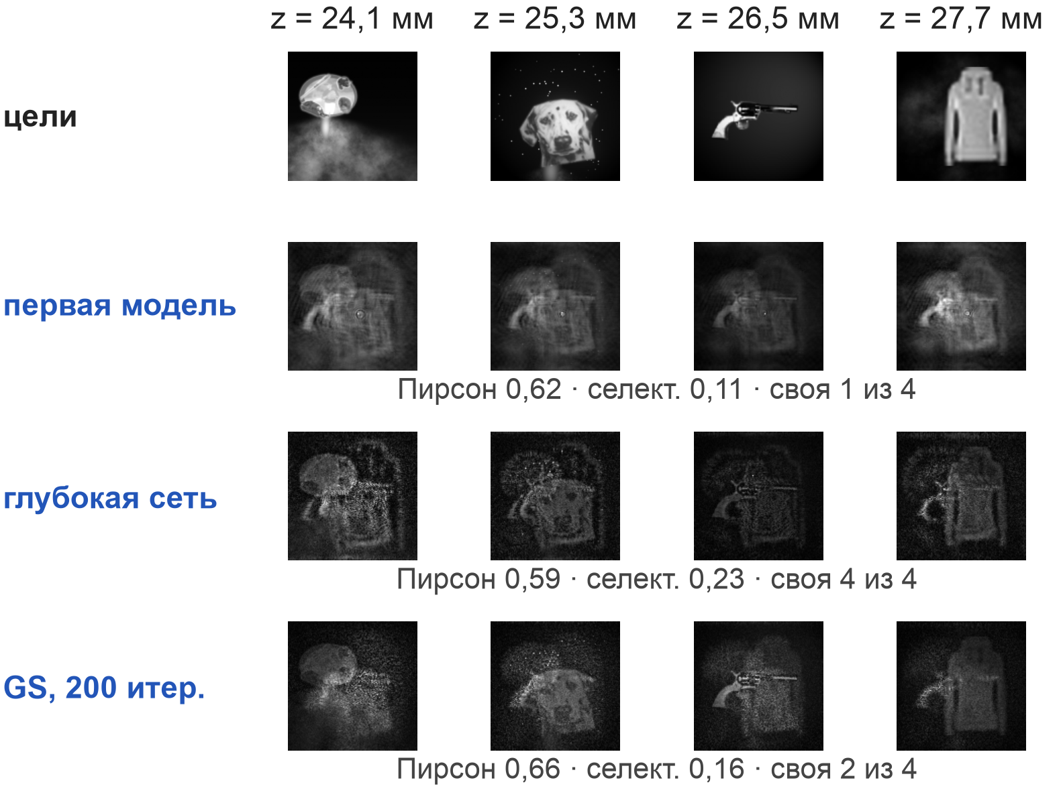
Pareto: fastgs-100 почти как GS-200, но быстрее
0,4516 / 150 мс
fastgs-100: SSIM / медиана Docker CPU
0,4546 / 202 мс
GS-200: SSIM / время
Потеря SSIM 0,67%, ускорение 1,35×. fastgs-50: SSIM 0,4444, 98 мс. Медиана трёх production-замеров.
4 / 7
Notes:
Первая модель при приличных средних метриках рисовала одну и ту же смесь всех четырёх картинок во всех плоскостях. Мы ввели метрику селективности по глубине, то есть разность корреляции со своей и с чужими целями, и штраф за перекрёстные помехи. Глубокая сеть отделяет изображения: селективность 0,19 против 0,29 на 256 тестовых комплектах.

Slide 5
Против исходного fast: качество и скорость растут
режим | SSIM глоб. | SSIM gauss | Pearson ср. | Pearson худш. | время (CPU)
fastgs-50 | 0,444 | 0,193 | 0,671 | — | 0,098 с
fastgs-100 | 0,452 | 0,198 | 0,678 | — | 0,150 с
GS-200 (классика) | 0,455 | 0,195 | 0,683 | — | 0,202 с
43 мс
2,17 с
90 passed
stage-0 U-Net, channels_last, Docker CPU
холодный запуск Docker со всеми накладными
тесты; независимый evaluate.py бит-в-бит
12 демо; повторные замеры; выброс 264 мс сохранён. Метрики по перечитанному 8-битному ДОЭ.
5 / 7
Notes:
Результаты на 256 тестовых комплектах с невиданными классами объектов и шрифтами. Быстрый режим: только сеть, 24 миллисекунды на GPU. Основной режим: сеть плюс 100 шагов уточнения; лучше GS-200 по всем метрикам, включая худшую плоскость. Время: сеть 24 мс, GS-200 около секунды, Adam-1000 десять–двадцать секунд.

Slide 6
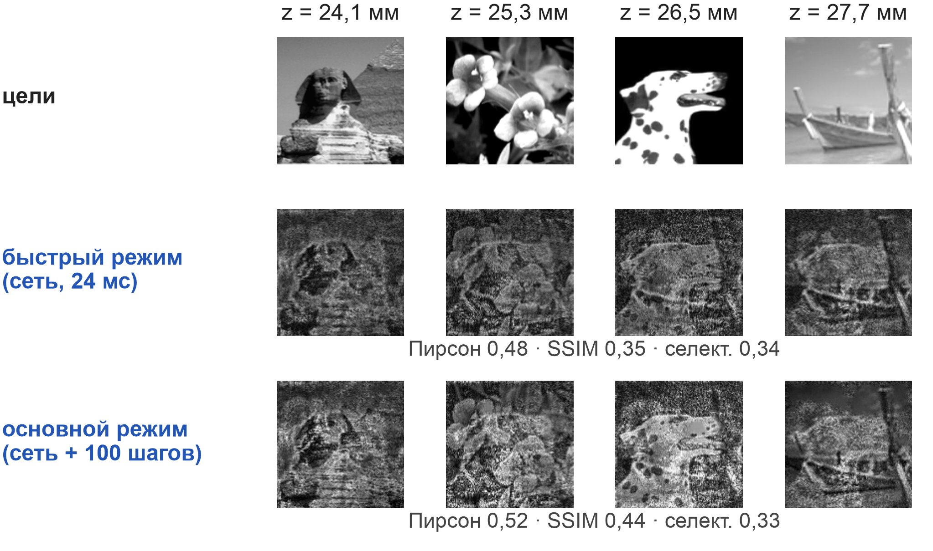
Визуальная мотивация: прежний baseline
Архивный пример, не fastgs
Спекл и наложения исходной модели — не доказанный физический предел.
fastgs-100: rocket 0,707 · photo_text 0,427 · photo_like 0,317. Галерея: presentation/gallery.
6 / 7
Notes:
Пример комплекта из фотографий. Сверху цели, ниже восстановления быстрым режимом и основным. В каждой плоскости видна зернистость и слабые следы соседних изображений: это физический предел одной фазовой маски 128 на 128 при шаге плоскостей 1,2 мм и глубине резкости 0,75 мм, а не ошибка модели.

Slide 7
Итог: production-решение готово
Сдано
Ограничения
Дальше
fastgs-100 в Docker по умолчанию
код, веса, requirements, README
90 тестов; evaluate.py бит-в-бит
3 повтора скорости + холодный запуск
обычный GS-50 быстрее, но SSIM ниже
гибрид: нейросеть + GS, не чистая сеть
спекл и сложные полутоновые случаи остаются
новый внешний benchmark
слепая визуальная оценка
без изменений после Stop Coding
fastgs-100: SSIM 0,4516 · 150 мс · Docker без ручной настройки
7 / 7
Notes:
Итоги. Сдано: Docker, веса, независимый evaluate.py, воспроизводимость, доверительные интервалы, граничные случаи. Честно: средний Pearson основного режима ниже потолка Adam-1000, а режим сеть плюс уточнение это гибрид. Дальше: больше стадий и сквозное обучение, перебор веса штрафа.

